Slide 1



TẬP HUẤN GIÁO VIÊN MÔN GIÁO DỤC CÔNG DÂN
BỘ SÁCH GIÁO KHOA KẾT NỐI TRI THỨC VỚI CUỘC SỐNG
LỚP 8

Slide 2


GIÁO DỤC CÔNG DÂN 8
PGS. TS Nguyễn Thị Toan (TCB)
PGS. TS Trần Thị Mai Phương (CB)
TS. Nguyễn Hà An
ThS. Nguyễn Thị Hoàng Anh
PGS.TS Nguyễn Thị Thọ
hanhtrangso.nxbgd.vn
taphuan.nxbgd.vn

Slide 3


MỤC TIÊU TẬP HUẤN
LÍ THUYẾT
THỰC HÀNH
Nêu được điểm mới của Chương trình GDPT môn GDCD 2018 (cấp THCS)
Phân tích được nội dung, cấu trúc của SGK, chủ đề/bài học, cách khai thác SGK.
Thiết kế kế hoạch bài dạy GDCD 8 phát triển PC, NL HS.
Tổ chức hoạt động dạy học môn GDCD 8 phát triển PC, NL HS.

Slide 4
I. CHƯƠNG TRÌNH MÔN GIÁO DỤC CÔNG DÂN 2018
CẤP TRUNG HỌC CƠ SỞ

Slide 5
1. MỤC TIÊU
Phẩm chất
1. Nhân ái
2. Yêu nước,
3. Chăm chỉ
4. Trung thực
5. Trách nhiệm
NL chung
1. NL tự chủ và tự học
2. NL giao tiếp và hợp tác
3. NL GQVĐ và sáng tạo
NL đặc thù
1. NL ngôn ngữ
2. NL tính toán
3. NL khoa học
4. NL công nghệ
5. NL tin học
6. NL thẩm mĩ
7. NL thể chất
Môn
GDCD
NL
Điều chỉnh
hành vi
NL
Phát triển
bản thân
NL Tìm hiểu & tham gia các HĐ KT-XH

Slide 6
























NL1
NL2
NL3
ĐIỀU CHỈNH
HÀNH VI
PHÁT TRIỂN
BẢN THÂN
T.HIỂU & THAM GIA
H.ĐỘNG KT-XH
Nhận thức
chuẩn mực hành vi
Tự nhận thức
bản thân
Tìm hiểu hiện tượng
KT-XH
Đánh giá hành vi của
bản thân và người khác
Lập kế hoạch
phát triển bản thân
Tham gia hoạt động
KT-XH
Điều chỉnh hành vi
Thực hiện kế hoạch phát triển bản thân

Slide 7

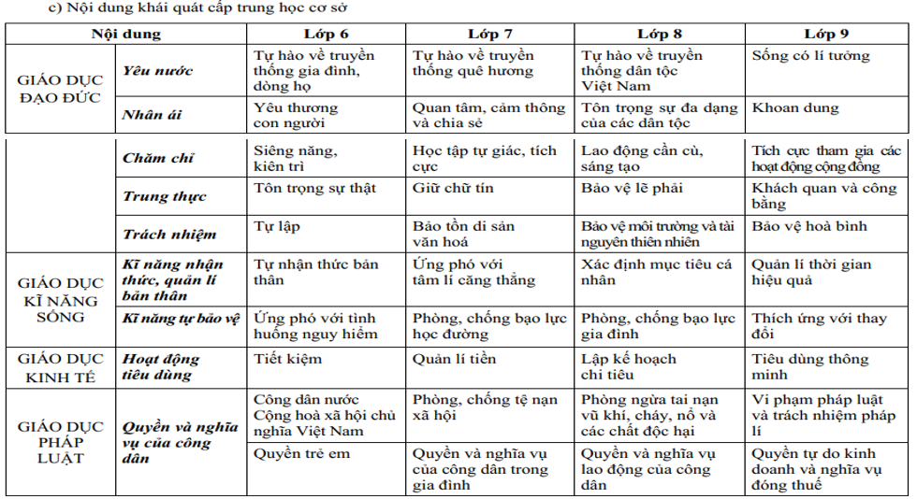
2. NỘI DUNG CHƯƠNG TRÌNH GDCD CẤP THCS

Slide 8
NỘI DUNG CHƯƠNG TRÌNH GDCD 8
35 tiết/năm học
1. GD đạo đức:
CĐ 1: Tự hào về truyền thống dân tộc Việt Nam
CĐ 2: Tôn trọng sự đa dạng của các dân tộc
CĐ 3: Lao động cần cù, sáng tạo
CĐ 4: Bảo vệ lẽ phải
CĐ 5: Bảo vệ môi trường và tài nguyên thiên nhiên
2. GD kĩ năng sống:
CĐ 6: Xác định mục tiêu cá nhân
CĐ 7: Phòng, chống bạo lực gia đình
3. GD kinh tế:
CĐ 8: Lập kế hoạch chi tiêu
4. GD pháp luật:
CĐ 9: Phòng ngừa tai nạn vũ khí, cháy, nổ và các chất độc hại
CĐ 10: Quyền và nghĩa vụ lao động của công dân
GD
pháp luật 25 %
GD
kinh tế
10%
25%
GD đạo đức
35%
GD kĩ năng sống 20 %

Slide 9



3. PHƯƠNG PHÁP DẠY HỌC GDCD PHÁT TRIỂN PC, NL HS
MỘT SỐ ĐỊNH HƯỚNG CƠ BẢN
Chú trọng tổ chức, hướng dẫn các hoạt động học tập, rèn kĩ năng cho HS
Kết hợp PPDH truyền thống và PPDH hiện đại, tăng cường sử dụng các phương pháp dạy học tích cực hoá hoạt động của HS
Kết hợp linh hoạt, phù hợp, hiệu quả các hình thức, phương tiện dạy học
Phối hợp GĐ, nhà trường và XH trong GD HS

Slide 10
PHƯƠNG PHÁP, KĨ THUẬT DẠY HỌC GDCD
PPDH
Đàm thoại
Thảo luận nhóm
Sắm vai
Giải quyết vấn đề
Dạy học dự án
Kể chuyện

Slide 11
PHƯƠNG PHÁP, KĨ THUẬT DẠY HỌC GDCD
KTDH
Kích thích tư duy
Khăn trải bàn
Các mảnh ghép
Tia chớp
Phòng tranh
KWL/KWLH

Slide 12
4. ĐÁNH GIÁ KẾT QUẢ HỌC TẬP MÔN GIÁO DỤC CÔNG DÂN
Thông tư 22/2021/TT-BGDĐT - Quy định về đánh giá học sinh THCS và THPT
HÌNH THỨC ĐÁNH GIÁ
ĐÁNH GIÁ BẰNG NHẬN XÉT
ĐÁNH GIÁ BẰNG ĐIỂM SỐ
Giáo viên
Học sinh
CMHS
Giáo viên
Nói hoặc viết
Điểm số
VIỆC THỰC HIỆN NHIỆM VỤ
KẾT QUẢ
RÈN LUYỆN VÀ HỌC TẬP
CỦA HỌC SINH

Slide 13
ĐÁNH GIÁ KẾT QUẢ HỌC TẬP MÔN GIÁO DỤC CÔNG DÂN
Mục tiêu đánh giá: Cung cấp thông tin chính xác, kịp thời, có giá trị về mức độ đáp ứng YCCĐ của chương trình và sự tiến bộ của HS để hướng dẫn hoạt động HT, điều chỉnh hoạt động DH, quản lí và phát triển CT, bảo đảm sự tiến bộ của từng HS và nâng cao chất lượng GD.
Căn cứ đánh giá: Các yêu cầu cần đạt về PC và NL trong CT môn GDCD.
Đối tượng đánh giá: Sản phẩm và quá trình học tập, rèn luyện của HS.
Hình thức đánh giá: Đánh giá thường xuyên và đánh giá định kì ở cơ sở GD.

Slide 14
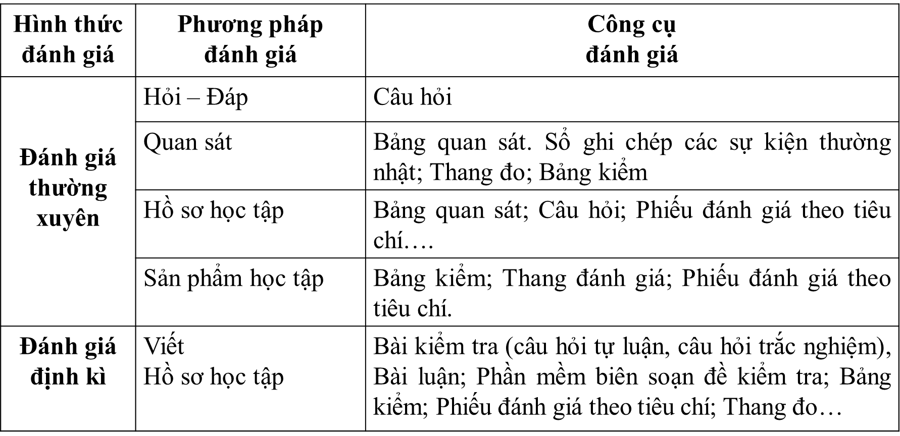

Slide 15
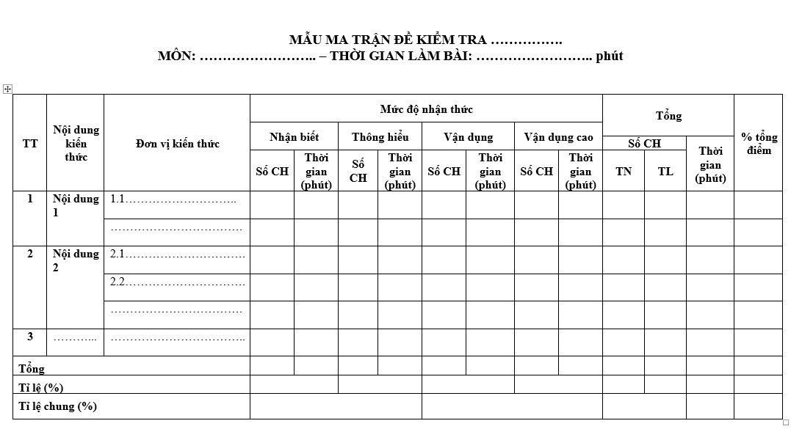

Slide 16
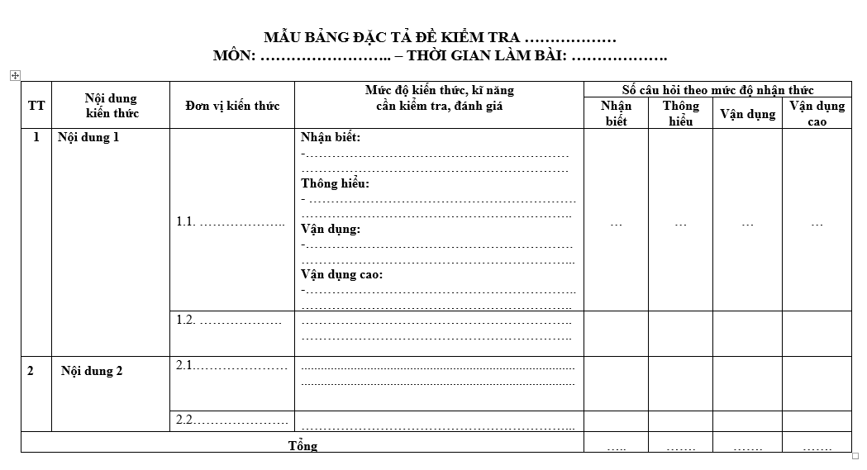

Slide 17
HS có tham gia hoạt động tìm hiểu bài học không?
HS có tham gia thảo luận nhóm không?
Yêu cầu
về phân tích, đánh giá, nhận xét hoạt động học của HS
HS có tham gia đề xuất ý tưởng không?
HS có đưa ra và thực hiện kế hoạch hoạt động không?
HS có phản hồi và tham gia thảo luận cùng nhóm HT không?

Slide 18
II. HƯỚNG DẪN SỬ DỤNG SÁCH GIÁO KHOA
VÀ CÁC NGUỒN HỌC LIỆU BỔ TRỢ MÔN GDCD 8

Slide 19
Định hướng biên soạn SGK
GDCD 8
1. QUAN ĐIỂM BIÊN SOẠN
Quan điểm chung của bộ sách
1. Thể hiện chính xác, đầy đủ, sinh động, hấp dẫn những yêu cầu cần đạt của CTGDPT môn GDCD 8.
1. Tuân thủ định hướng đổi mới GDPT: chuyển nền GD từ chú trọng truyền thụ kiến thức sang giúp HS hình thành, phát triển toàn diện PC và NL.
2. Đảm bảo tính thực tiễn, phù hợp với đặc điểm tâm - sinh lí và trải nghiệm của HS lớp 8.
3. Đảm bảo tính kế thừa và phát triển.
2. Bám sát các tiêu chuẩn SGK mới theo Thông tư 33/2017 của Bộ GD-ĐT.
4. Đảm bảo tính hệ thống theo ma trận các chủ đề/bài học thống nhất toàn cấp học.
3. Bám sát mục tiêu, nội dung, yêu cầu cần đạt trong CTGDPT.
5. Chú trọng tích hợp nội môn và liên môn.
6. Chú trọng yêu cầu dạy học phân hoá theo năng lực HS; đảm bảo tính đa dạng vùng miền; sự cân bằng về giới.
4. Phù hợp đặc điểm tâm - sinh lí và trải nghiệm của HS, phản ánh và giải quyết những vấn đề của cuộc sống.
7. Đảm bảo tính mở trong sự phát triển PC, NL HS.

Slide 20
2. CẤU TRÚC SÁCH VÀ CẤU TRÚC BÀI HỌC
Cấu trúc sách
Hướng dẫn sử dụng sách: Giới thiệu nội dung, ý nghĩa những hoạt động trong sách.
LỜI NÓI ĐẦU
MỤC LỤC
Lời nói đầu: Giới thiệu nội dung và các hoạt động chủ yếu trong từng chủ đề/bài học.
Mục lục: Trình tự sắp xếp các chủ đề/bài học và số trang bắt đầu của bài học trong SGK.
CHỦ ĐỀ/BÀI HỌC
HD SỬ DỤNG SÁCH
MỘT SỐ THUẬT NGỮ DÙNG TRONG SÁCH
Chủ đề/Bài học: Giới thiệu các chủ đề/bài học theo yêu cầu của chương trình.
Một số thuật ngữ dùng trong sách: Làm rõ ý nghĩa thuật ngữ quan trọng liên quan tới nội dung chủ đề/bài học.

Slide 21
Cấu trúc bài học
2/ Khám phá
Chốt
kiến thức
1/ Mở đầu
3/ Luyện tập
4/ Vận dụng
Mục tiêu

Slide 22
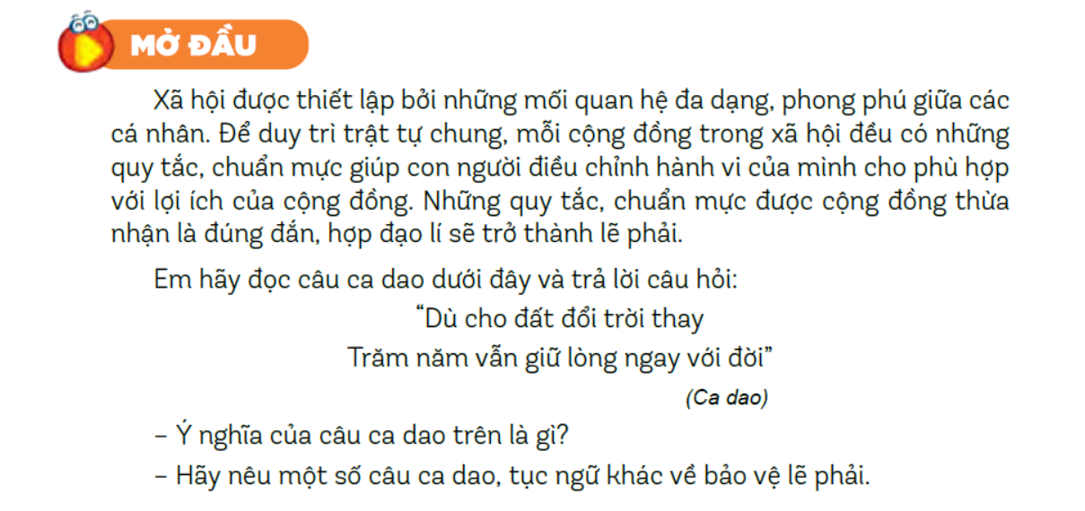
1/ MỞ ĐẦU
Nêu vị trí, tầm quan trọng của
bài học.
Huy động kiến thức, kinh nghiệm nền của HS, giúp HS nhận ra những gì chưa biết và muốn biết (đặt vấn đề).
Tạo tâm thế và hứng thú học tập cho HS.
Mục tiêu
Hát, chia sẻ trải nghiệm,…
Hình thức

Slide 23
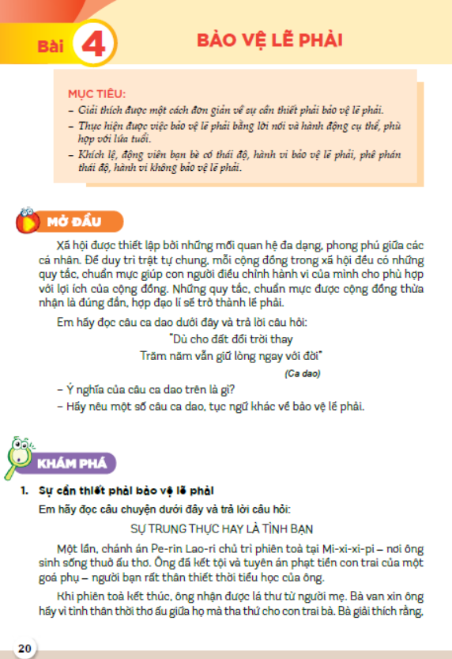
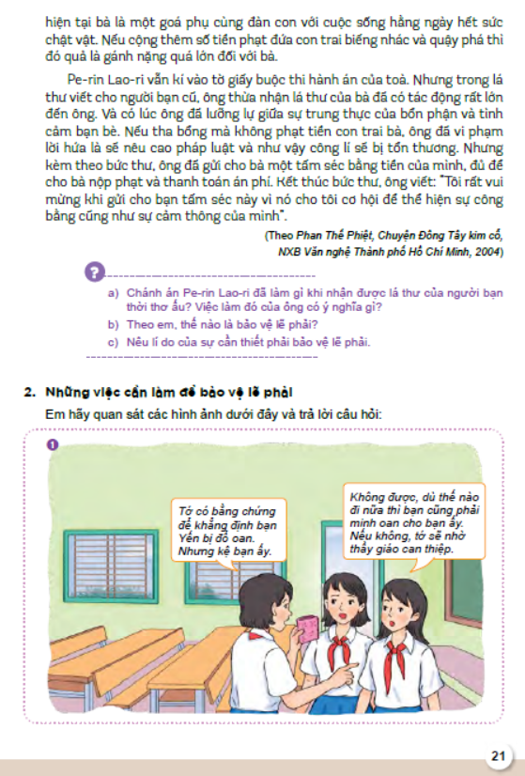
2/ Khám phá
Hình thành kiến thức, kĩ năng mới, trả lời các câu hỏi: Em cần làm gì? Làm như thế nào? Vì sao phải làm thế?
Mục tiêu
Đọc truyện, quan sát tranh, tìm hiểu trường hợp,…
Hình thức

Slide 24
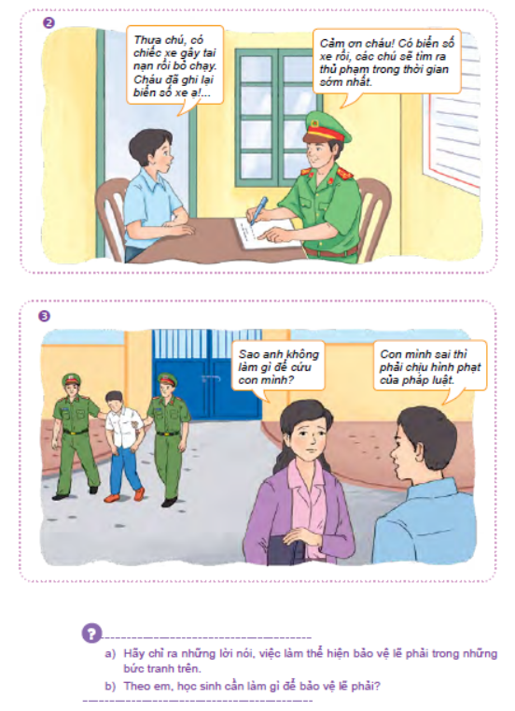
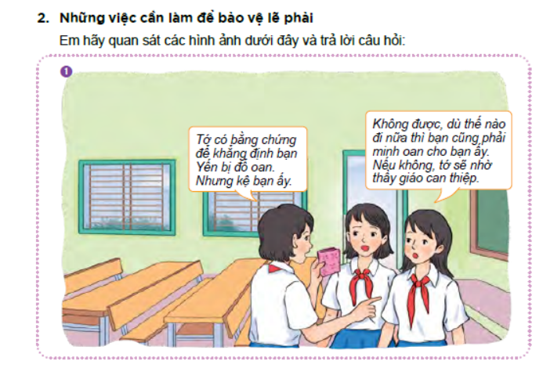

Slide 25
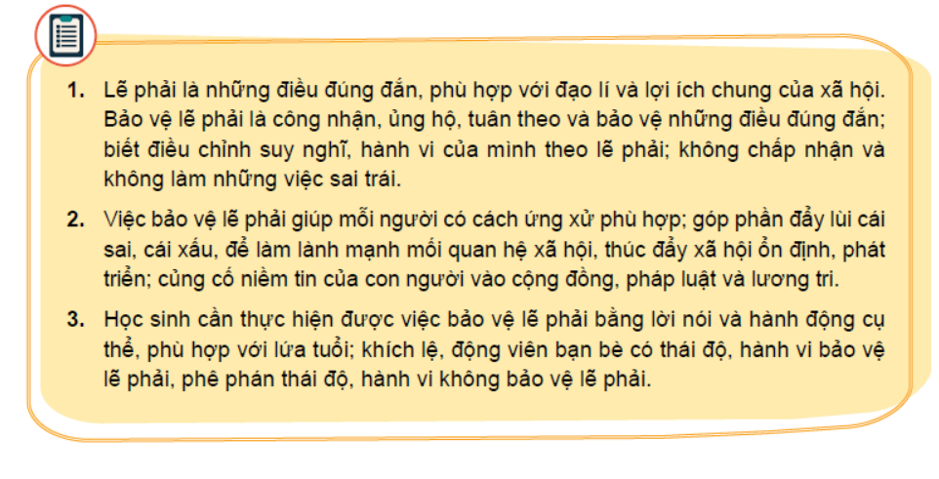
Chốt kiến thức
Giúp HS ghi nhớ các chuẩn mực hành vi, làm điểm tựa cho hoạt động Luyện tập tiếp theo.
Mục tiêu

Slide 26
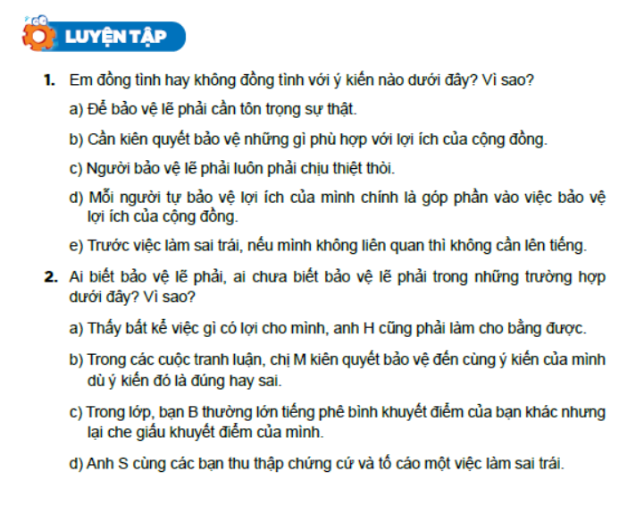
3/ Luyện tập
Củng cố, hoàn thiện những kiến thức, kĩ năng đã khám phá và thu nhận được.
Mục tiêu
Bày tỏ ý kiến
Nhận xét hành vi
Xử lí tình huống.
Hình thức

Slide 27
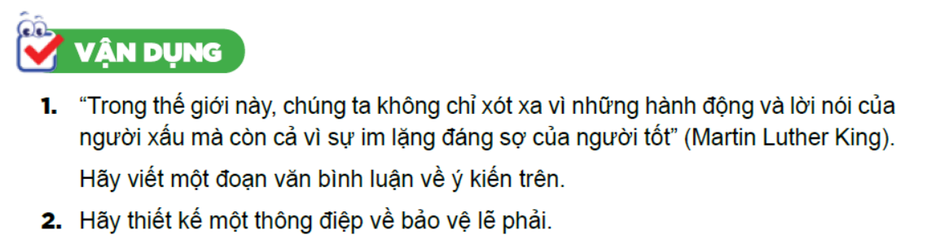
4/ Vận dụng
Ứng dụng tri thức, kĩ năng vừa khám phá, luyện tập vào giải quyết vấn đề cụ thể trong cuộc sống với không gian mới, tình huống mới; tiếp tục rèn luyện kĩ năng, thay đổi thói quen chưa phù hợp để phát triển PC, NL mong đợi.
Mục tiêu
- Liên hệ bản thân
- Tạo sản phẩm thể hiện kết quả học tập có thể đánh giá được.
Hình thức

Slide 28
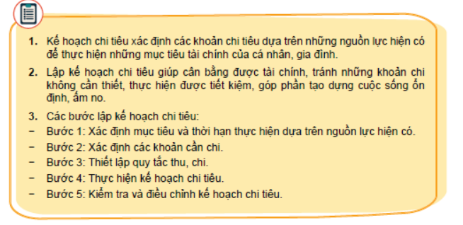

3. HƯỚNG DẪN khai thác những điểm mới, ưu điểm nổi bật của sách
Tính khoa học và chuẩn mực
Thể hiện chính xác, đầy đủ những yêu cầu cần đạt của chương trình môn GDCD lớp 8. Ngôn ngữ phổ thông, trong sáng, văn phong khoa học. Nguồn trích rõ ràng, thông tin chuẩn xác. Khái niệm tường minh.

Slide 29
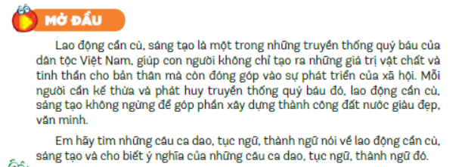
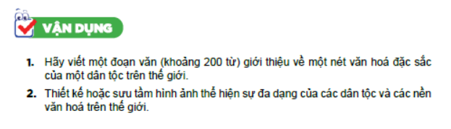
Tính kế thừa và phát triển
Kế thừa truyền thống giáo dục của dân tộc, tinh hoa giáo dục và kinh nghiệm biên soạn SGK của các quốc gia có nền giáo dục tiên tiến; SGK GDCD cũ.
Đảm bảo tính hệ thống theo ma trận các chủ đề/bài học, mở rộng và nâng cao theo đường xoáy ốc.

Slide 30
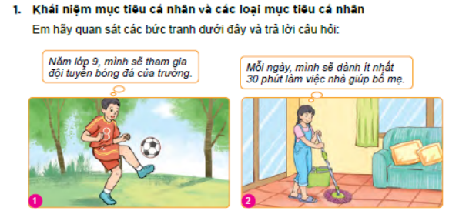
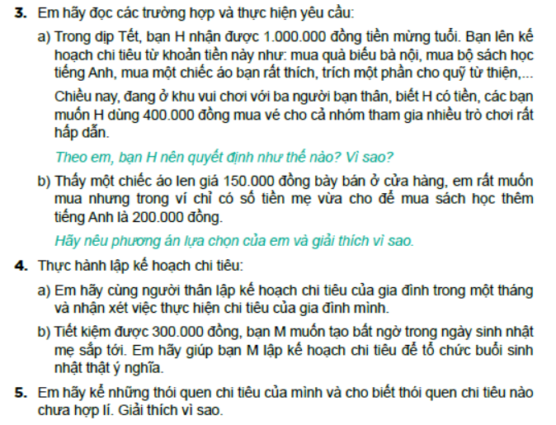
Tính thực tiễn
Phù hợp với HS lớp 8, giúp HS ứng dụng để giải quyết những vấn đề thực tiễn gần gũi, thiết thực (giảm tải so với chương trình lớp 8 cũ).
Thiết kế hài hoà giữa hoạt động khám phá kiến thức, rèn luyện kĩ năng, phát triển ở HS năng lực điều chỉnh hành vi, phát triển bản thân, thực hành những bài học trong cuộc sống.

Slide 31
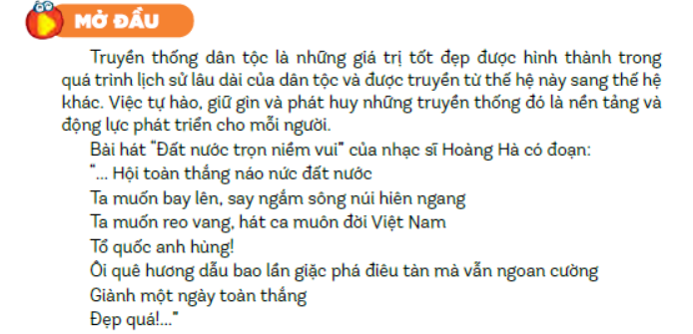
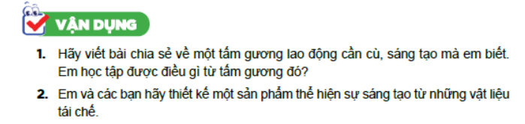
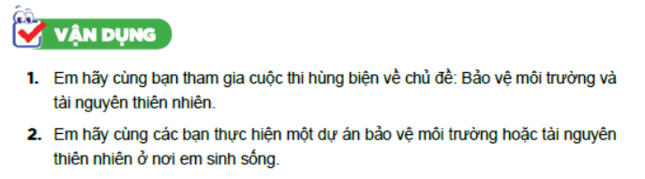
Tính tích hợp
* Tích hợp nội môn: Mỗi bài học có sự lồng ghép, tích hợp nhuần nhuyễn giữa 4 mạch nội dung giáo dục.
* Tích hợp liên môn: vẽ tranh, hát, đọc truyện, hoạt động trải nghiệm, hướng nghiệp,... giúp cho hoạt động dạy học phong phú, đa dạng đồng thời có sự hỗ trợ, tương tác nhau giữa các môn học về nguồn ngữ liệu và hoạt động dạy học.

Slide 32
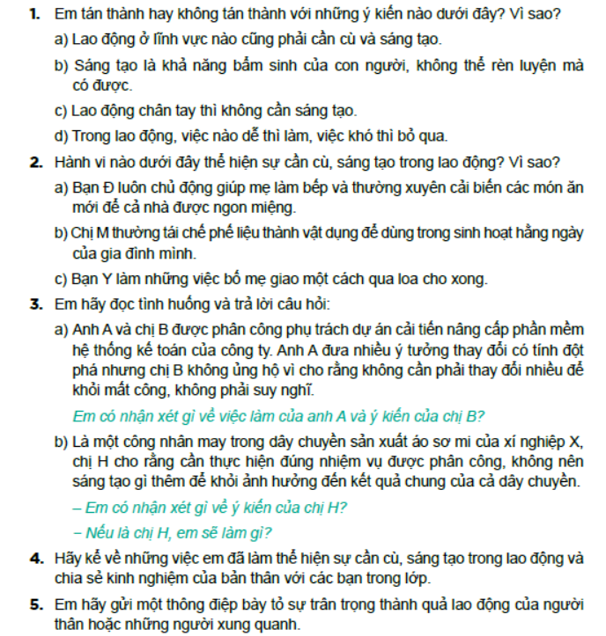
Tính phân hoá
Chú trọng yêu cầu dạy học phân hoá theo năng lực HS; đảm bảo tính đa dạng vùng miền và sự cân bằng về giới: Chuỗi hoạt động trong mỗi bài học được thiết kế từ đơn giản đến phức tạp, phù hợp với sự khác nhau về trình độ năng lực của mỗi HS.

Slide 33
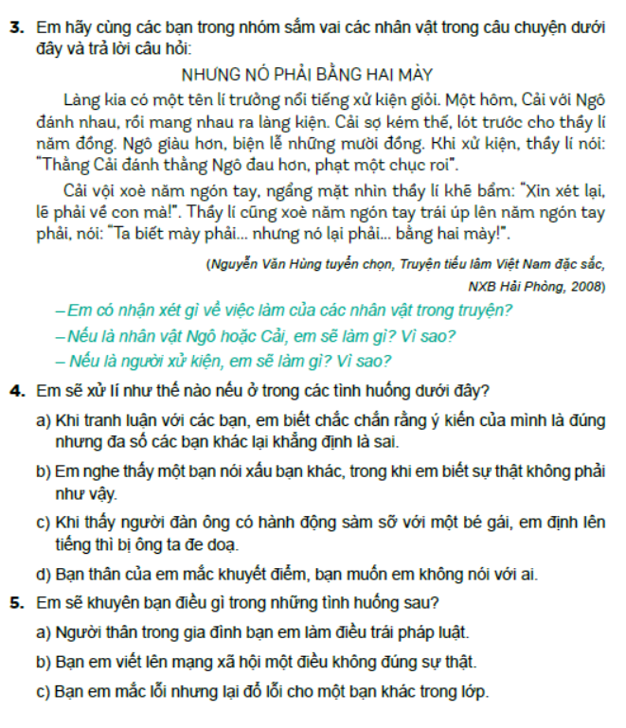
Tính mở, sáng tạo
Chuỗi hoạt động mang tính mở, tạo điều kiện cho sự linh hoạt, sáng tạo, giúp GV phối hợp nhiều phương pháp, hình thức tổ chức dạy học phù hợp với đối tượng HS và điều kiện trường, lớp, vùng miền,…
Gợi ý tổ chức các hoạt động để HS tự giác, tích cực phát hiện và chiếm lĩnh tri thức, phát huy năng lực bản thân với nhiều hoạt động học tập phong phú, đa dạng. Các BT tình huống mang tính chất mở với cách xử lí khác nhau, tuỳ thuộc từng hoàn cảnh, góc độ tiếp cận của HS.

Slide 34
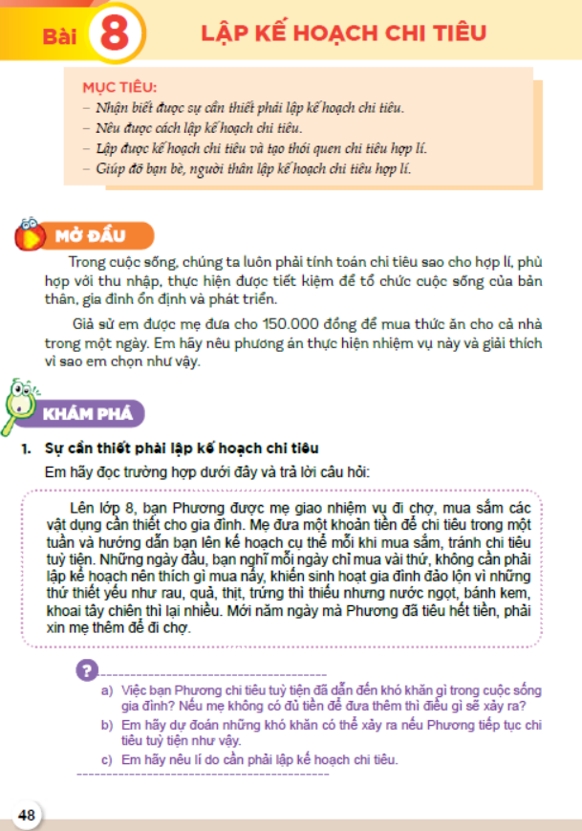
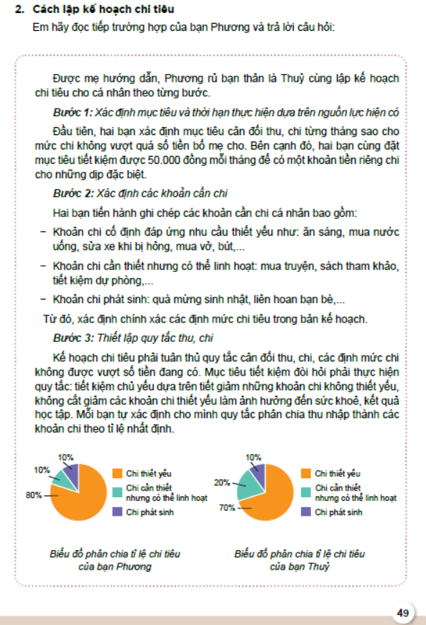

Slide 35
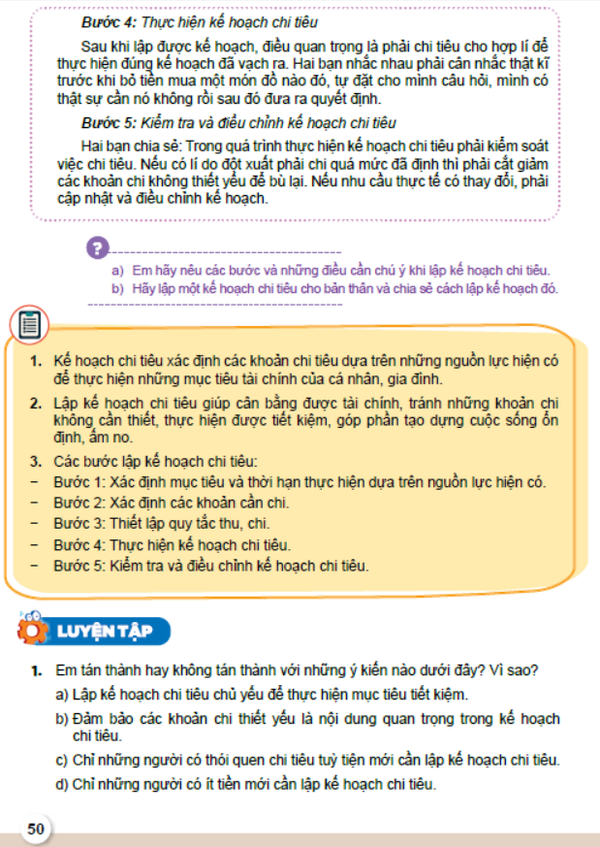
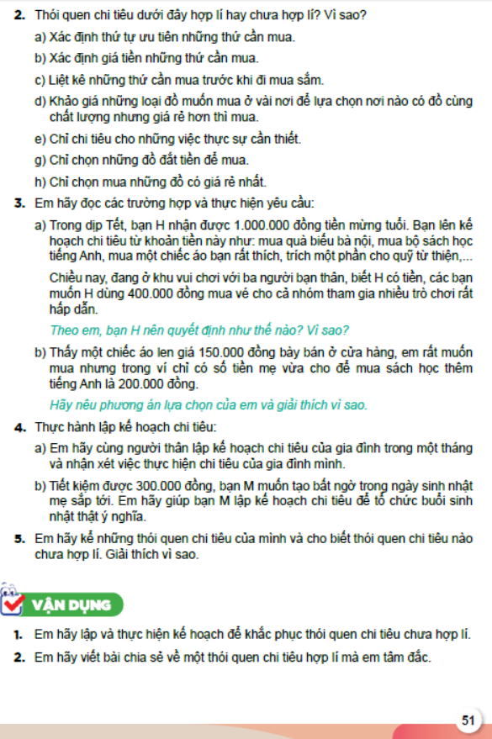

Slide 36
3. HƯỚNG DẪN SỬ DỤNG CÁC NGUỒN HỌC LIỆU BỔ TRỢ
MÔN GIÁO DỤC CÔNG DÂN 8
Vở Bài tập GDCD 8
Học liệu điện tử
Sách giáo viên GDCD 8

Slide 37
SÁCH GIÁO VIÊN GDCD 8
Tài liệu bổ trợ, giúp GV nắm vững chương trình và SGK GDCD 8; hướng dẫn GV tổ chức quá trình dạy học môn GDCD 8 theo hướng tiếp cận NL.
Phần 1: Những vấn đề chung (mục tiêu, yêu cầu cần đạt, tài liệu, phương tiện, phương pháp dạy học, kiểm tra, đánh giá).
Phần 2: Hướng dẫn dạy các bài cụ thể.
Mục tiêu
Cấu trúc

Slide 38
Một số lưu ý khi sử dụng SGV:
- Bám sát mục tiêu đặt ra trong từng bài để tổ chức hoạt động hướng đích.
- Tổ chức các HĐ theo chu trình học tập trải nghiệm.
PP, hình thức trong SGV chỉ mang tính gợi ý. GV phát huy tính sáng tạo khi sử dụng SGV nhằm đảm bảo tính phù hợp và làm cho các HĐ trở nên hấp dẫn, thu hút được sự tham gia tích cực của HS nhưng vẫn đảm bảo thực hiện được mục tiêu.
Lưu ý

Slide 39
BÀI TẬP GDCD 8
Tài liệu bổ trợ, giúp HS luyện tập, củng cố kiến thức, rèn luyện kĩ năng đã học; hỗ trợ HS hình thành các năng lực và phẩm chất theo yêu cầu cần đạt trong Chương trình.
Trắc nghiệm, nối chữ, điền khuyết, lựa chọn đúng sai, trả lời câu hỏi tự luận,…
Có nhiều tình huống đa dạng để HS nhận xét, đưa ra lời khuyên, sắm vai xử lí tình huống.
Có nhiều quan điểm để HS tranh biện thể hiện quan điểm cá nhân và rèn luyện tư duy phản biện, tư duy sáng tạo.
Mục tiêu
Dạng bài tập

Slide 40

HỌC LIỆU ĐIỆN TỬ
- Tài liệu tập huấn tổ chức thực hiện dạy học theo chương trình, SGK mới;
- Video giới thiệu tổng quan bộ sách và các video giới thiệu những nét đặc trưng, nổi bật về cấu trúc sách, nội dung, phương pháp, cách tổ chức dạy học theo từng môn học, hoạt động giáo dục;
- Bộ câu hỏi thường gặp và giải đáp được tổng hợp, chắt lọc từ những đợt hội thảo, tập huấn GV, CBQLGD triển khai dạy học theo bộ SGK “Kết nối tri thức với cuộc sống” lớp 8 của NXBGDVN.

Slide 41
HỌC LIỆU ĐIỆN TỬ
- Câu hỏi, bài tập kiểm tra, đánh giá kết quả tập huấn qua mạng;
- CBQLGD, GV trao đổi với Tổng Chủ biên, Chủ biên, tác giả, biên tập viên của NXBGDVN và trao đổi kinh nghiệm triển khai dạy học với đồng nghiệp trên toàn quốc;
- Hướng dẫn sử dụng hệ thống tập huấn qua mạng để tự học, tự bồi dưỡng và để tổ chức tập huấn GV của Sở, Phòng GD&ĐT, sinh hoạt chuyên môn tại cụm trường, trường.

Slide 42
HỌC LIỆU ĐIỆN TỬ
SGK GDCD 8 và các học liệu được số hoá trên trang:
- hanhtrangso.nxbgd.vn
- taphuan.nxbgd.vn
NXBGDVN cam kết hỗ trợ GV, CBQLGD trong việc sử dụng nguồn tài nguyên sách và học liệu điện tử.

Slide 43
III. HƯỚNG DẪN XÂY DỰNG, THỰC HIỆN KẾ HOẠCH GIÁO DỤC
MÔN GIÁO DỤC CÔNG DÂN 8

Slide 44
VĂN BẢN CHỈ ĐẠO
CV 5555
CV 5512
CV 2613; 1496:
CÁC LOẠI KẾ HOẠCH
KẾ HOẠCH GIÁO DỤC CỦA NHÀ TRƯỜNG
KẾ HOẠCH GIÁO DỤC CỦA TỔ CHUYÊN MÔN
KẾ HOẠCH GIÁO VIÊN (KẾ HOẠCH CÁ NHÂN VÀ KẾ HOẠCH BÀI DẠY (GIÁO ÁN)

Slide 45
Mức độ phù hợp của chuỗi hoạt động học với mục tiêu, nội dung và PP được sử dụng.
1
Mức độ rõ ràng của MT, ND, kĩ thuật tổ chức và SP đạt được của mỗi nhiệm vụ HT.
Kế hoạch và tài liệu dạy học
2
Mức độ phù hợp của thiết bị DH và học liệu được sử dụng để tổ chức các hoạt động HT.
3
4
Mức độ hợp lí của phương án kiểm tra, đánh giá trong quá trình tổ chức hoạt động HT.
CV số 5555
BGDĐT-GDTrH ngày 08/10/2014
Mức độ sinh động, hấp dẫn của PP và HT chuyển giao nhiệm vụ HT
5
Khả năng theo dõi, quan sát, phát hiện kịp thời những khó khăn của HS
Tổ chức hoạt động học cho HS
6
Mức độ phù hợp, HQ của các BP hỗ trợ và khuyến khích HS hợp tác, giúp đỡ nhau khi thực hiện NV HT .
7
8
Mức độ hiệu quả trong việc tổng hợp, PT, đánh giá KQ hoạt động và quá trình TL của HS.
Khả năng tiếp nhận và sẵn sàng thực hiện nhiệm vụ học tập của tất cả HS trong lớp.
9
Hoạt động
của HS
10
Mức độ tích cực, chủ động, ST, hợp tác của HS trong việc thực hiện các NV HT.
11
Mức độ tham gia TC của HS trong trình bày, trao đổi, TL về kết quả thực hiện nhiệm vụ HT.
12
Mức độ đúng đắn, chính xác, phù hợp của các kết quả thực hiện nhiệm vụ HT của HS.

Slide 46
1. Xây dựng kế hoạch giáo dục của nhà trường
Nhu cầu thực tiễn của địa phương
CT GDPT Quốc gia
Văn bản hướng dẫn của cơ quan quản lý
Xây dựng kế hoạch thực hiện chương trình GD
Giám sát, đánh giá và điều chỉnh
Các tổ, nhóm chuyên môn xây dựng kế hoạch giáo dục môn học
Giáo viên xây dựng kế hoạch cá nhân,
kế hoạch bài dạy (Giáo án)

Slide 47
2. LẬP KẾ HOẠCH DẠY HỌC
Các bước lập kế hoạch dạy học
Khảo sát CSVC của nhà trường, thực tế địa phương
Nghiên cứu CT, SGK GDCD 8, NV trọng tâm, khung KH năm học
Xác định PC, NL chung và NL đặc thù cần phát triển
Xây dựng, thực hiện thí điểm kế hoạch DH, trao đổi, thảo luận, hoàn thiện dự thảo kế hoạch dạy học môn học
Tổ chức, đánh giá, điều chỉnh kế hoạch DH.
Tìm hiểu NL GV và HS
1
2
3
4
5
6

Slide 48
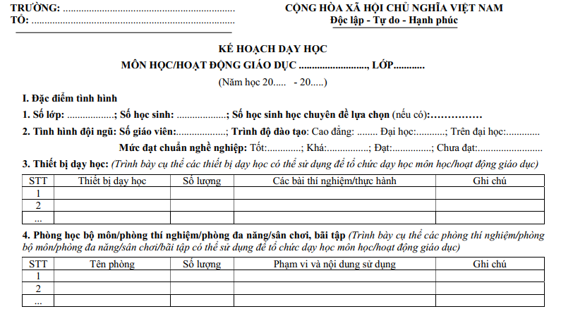
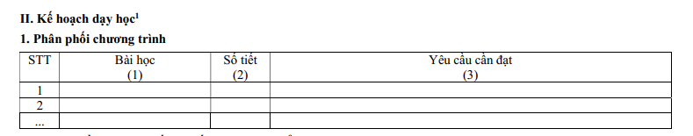
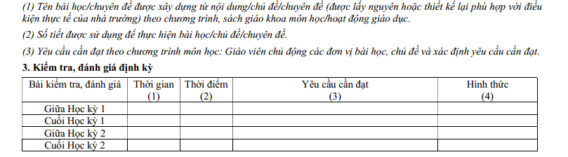
2

Slide 49
3. XÂY DỰNG KẾ HOẠCH BÀI DẠY
* Kế hoạch bài dạy (hay còn gọi là giáo án)
- là kịch bản lên lớp của GV với đối tượng HS và nội dung cụ thể trong một không gian và thời gian nhất định;
- là một bản mô tả chi tiết mục tiêu, thiết bị và học liệu, tiến trình tổ chức hoạt động dạy học của một bài học nhằm giúp người học đáp ứng YCCĐ về năng lực, phẩm chất tương ứng trong chương trình môn học.
* Kế hoạch bài dạy được GV xây dựng trong giai đoạn chuẩn bị lên lớp và quyết định rất lớn đến sự thành công của bài học.
Kế hoạch
bài dạy là gì?

Slide 50
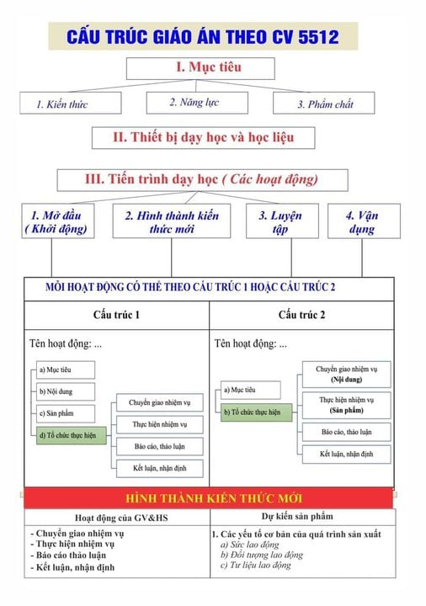

Slide 51


CÁC BƯỚC XÂY DỰNG KẾ HOẠCH BÀI DẠY
PHÁT TRIỂN PHẨM CHẤT, NĂNG LỰC
Xác định,
viết mục tiêu
học tập
Tìm hiểu
học liệu thiết bị dạy học
Thiết kế
các hoạt động
học tập
Xác định phương pháp KT,ĐG và thiết kế công cụ KT,ĐG

Slide 52
Căn cứ viết mục tiêu
- Chương trình Giáo dục phổ thông
+ Yêu cầu cần đạt về PC, NL
+ Yêu cầu cần đạt về nội dung
Phẩm chất, năng lực hiện tại của học sinh
Đặc điểm tri thức các chủ đề/bài học; thiết bị, học liệu..; hình thức, phương pháp dạy học..
I. Mục tiêu (CV 5512)
Kiến thức: Nêu cụ thể yêu cầu cần đạt về kiến thức HS cần học trong bài để thực hiện được yêu cầu cần đạt của nội dung/chủ đề tương ứng trong chương trình môn học/hoạt động giáo dục.
Năng lực: Nêu cụ thể yêu cầu học sinh làm được gì (biểu hiện cụ thể của năng lực chung và năng lực đặc thù môn học cần phát triển) trong hoạt động học để chiếm lĩnh và vận dụng kiến thức theo của chương trình môn học/hoạt động giáo dục.
Phẩm chất: Nêu cụ thể yêu cầu về hành vi, thái độ (biểu hiện cụ thể của phẩm chất cần phát triển gắn với nội dung bài dạy) của học sinh trong quá trình thực hiện các nhiệm vụ học tập và vận dụng kiến thức vào cuộc sống.

Slide 53

XÁC ĐỊNH VÀ VIẾT MỤC TIÊU
I. Mục tiêu
1. Kiến thức: Nêu cụ thể yêu cầu cần đạt về kiến thức HS cần học trong bài để thực hiện được yêu cầu cần đạt của nội dung/chủ đề tương ứng trong chương trình môn học/hoạt động giáo dục.
2. Năng lực: Nêu cụ thể yêu cầu HS làm được gì (biểu hiện cụ thể của năng lực chung và năng lực đặc thù môn học cần phát triển) trong hoạt động học để chiếm lĩnh và vận dụng kiến thức theo yêu cầu cần đạt của chương trình môn học/hoạt động giáo dục.
3. Phẩm chất: Nêu cụ thể yêu cầu về hành vi, thái độ (biểu hiện cụ thể của phẩm chất cần phát triển gắn với nội dung bài dạy) của HS trong quá trình thực hiện các nhiệm vụ học tập và vận dụng kiến thức vào cuộc sống.
Xác định mục tiêu bài học
phù hợp với yêu cầu cần đạt của CT
Làm cơ sở cho xây dựng các HĐ học tập
phù hợp với trình độ hiện tại của HS
MỤC TIÊU được phát triển bằng các ĐỘNG TỪ HÀNH ĐỘNG để HS bộc lộ những hành vi cụ thể, có thể quan sát, đo lường được
MỤC TIÊU được viết theo cấu trúc:
BỐI CẢNH + CHỈ SỐ HÀNH VI + MỨC ĐỘ CẦN ĐẠT + NỘI DUNG BÀI HỌC
(Tranh/ảnh/video/truyện/tình huống…) (Kiến thức/kĩ năng/thái độ)

Slide 54
Ví dụ: Bài 4. Bảo vệ lẽ phải
- Giải thích được một cách đơn giản về sự cần thiết phải bảo vệ lẽ phải.
- Thực hiện được việc bảo vệ lẽ phải bằng lời nói và hành động cụ thể, phù hợp với lứa tuổi.
- Khích lệ, động viên bạn bè có thái độ, hành vi bảo vệ lẽ phải; phê phán những thái độ, hành vi không bảo vệ lẽ phải.
MỤC TIÊU (cách 1)
  Về kiến thức
Giải thích được một cách đơn giản về sự cần thiết phải bảo vệ lẽ phải.
  Về năng lực
Điều chỉnh hành vi, phát triển bản thân:
- Nhận ra được những việc bảo vệ lẽ phải/không bảo vệ lẽ phải trong một số trường hợp cụ thể;
- Đánh giá được hành vi, việc làm của bản thân và những người xung quanh trong việc bảo vệ lẽ phải.
- Thực hiện được việc bảo vệ lẽ phải bằng lời nói và hành động cụ thể, phù hợp với lứa tuổi.
- Khích lệ, động viên bạn bè có thái độ, hành vi bảo vệ lẽ phải; phê phán những thái độ, hành vi không bảo vệ lẽ phải.
  Về phẩm chất
Trung thực, khách quan, dũng cảm bảo vệ lẽ phải.
Yêu cầu cần đạt (theo CT2018)

Slide 55
Ví dụ: Bài 4. Bảo vệ lẽ phải
1. Về năng lực: Nêu cụ thể yêu cầu HS làm được gì (biểu hiện cụ thể của NL chung và NL đặc thù môn học cần phát triển) trong hoạt động học để chiếm lĩnh và vận dụng kiến thức theo yêu cầu cần đạt của chương trình môn học.
2. Về phẩm chất: Nêu cụ thể yêu cầu về hành vi, thái độ (biểu hiện cụ thể của PC cần phát triển gắn với nội dung bài dạy) của HS trong quá trình thực hiện các nhiệm vụ học tập và vận dụng kiến thức vào cuộc sống.
MỤC TIÊU (cách 2)
1. Về năng lực
- Năng lực điều chỉnh hành vi:
+ Giải thích được một cách đơn giản về sự cần thiết phải bảo vệ lẽ phải.
+ Thực hiện được việc bảo vệ lẽ phải bằng lời nói và hành động cụ thể, phù hợp với lứa tuổi.
+ Khích lệ, động viên bạn bè có thái độ, hành vi bảo vệ lẽ phải; phê phán những thái độ, hành vi không bảo vệ lẽ phải
- Năng lực tìm hiểu và tham gia các hoạt động kinh tế - xã hội:
+ Tìm hiểu được việc bảo vệ lẽ phải trong thực tiễn.
+ Vận dụng được các kiến thức đã học để phân tích, đánh giá, xử lí các tình huống trong thực tiễn cuộc sống liên quan đến bảo vệ lẽ phải; tham gia vào việc bảo vệ lẽ phải trong thực tiễn.
2. Về phẩm chất
Trung thực, khách quan, dũng cảm bảo vệ lẽ phải.

Slide 56
1. Tài liệu:
2. Học liệu:
Theo CV 5512
Nêu cụ thể các thiết bị dạy học và học liệu được sử dụng trong bài dạy để tổ chức cho HS hoạt động nhằm đạt được mục tiêu, yêu cầu của bài dạy (muốn hình thành PC, NL nào thì hoạt động học phải tương ứng và phù hợp).
Truyện kể, tranh vẽ, video, trò chơi, tình huống, phiếu học tập/bài tập…
Sách giáo khoa, Sách giáo viên, Sách bài tập
3. Thiết bị:
Tham khảo thêm các thiết bị, học liệu theo thông tư 38 của Bộ GD&ĐT ban hành ngày 30/12/2021
Bảng nhóm, giấy A0, Bút dạ, Bút màu, Máy tính, máy chiếu, bảng thông minh…

Slide 57
1. Tài liệu:
2. Học liệu:
Video bảo vệ lẽ phải theo Thông tư 38/TT-BGD&ĐT, câu chuyện, ca dao, tục ngữ, tranh ảnh bài tập tình huống về bảo vệ lẽ phải, phiếu học tập.
Sách giáo khoa, Sách giáo viên, Sách bài tập GDCD 8
Ví dụ: Thiết bị DH
và học liệu bài
“Bảo vệ lẽ phải”
3. Thiết bị:
Bảng nhóm, giấy A0, Bút dạ, Bút màu, Máy tính, máy chiếu, bảng thông minh…

Slide 58
THIẾT KẾ CÁC HOẠT ĐỘNG HỌC TẬP
CHUỖI HOẠT ĐỘNG HỌC TẬP
Xác định vấn đề/nhiệm vụ học tập/Mở đầu/Khởi động
Tạo hứng thú học tập, phát biểu được vấn đề, xác định được nhiệm vụ học tập
Hình thành kiến thức mới/giải quyết vấn đề/thực thi nhiệm vụ đặt ra từ HĐ1
Chiếm lĩnh kiến thức, kĩ năng mới và đưa các kiến thức, kỹ năng mới vào hệ thống kiến thức, kỹ năng của bản thân => Tập trung phát triển kĩ năng cá nhân
Luyện tập/thực hành
Trả lời câu hỏi/làm bài tập/thực hiện hành động.
=> Củng cố kiến thức, rèn luyện kĩ năng dựa trên hiểu biết sau khi thực hiện HĐ 2
Vận dụng – mở rộng
Áp dụng kiến thức, kĩ năng đã biết vào cuộc sống và định hướng phát triển bản thân.

Slide 59
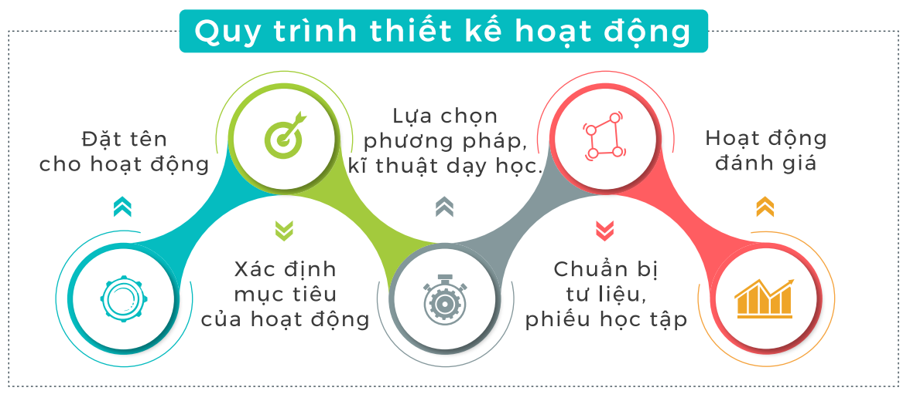

Slide 60
Mục đích:
Giúp học sinh tiếp cận nội dung bài học, tạo hứng thú học tập, xác định nhiệm vụ
MỞ ĐẦU
Một số hình thức:
Chơi trò chơi, hát, nghe hát, quan sát tranh ảnh,...

Slide 61
1. MỞ ĐẦU
a) Mục tiêu: Khai thác vốn sống, trải nghiệm của HS về sự đa dạng của các dân tộc và các nền văn hoá trên thế giới; tạo hứng thú cho HS vào bài học và giúp HS có hiểu biết ban đầu về bài học mới.
b) Tổ chức thực hiện:
Phương án 1:
– GV tổ chức cho HS chia sẻ về một số phong tục tập quán của các dân tộc trên thế giới và trả lời câu hỏi:
+ Nét đặc sắc của phong tục, tập quán đó là gì?
+ Phong tục, tập quán đó có ý nghĩa gì?
– Một đến hai HS trả lời câu hỏi. Các HS khác nhận xét, bổ sung (nếu có).
– GV nhận xét và kết luận để dẫn vào bài mới.
Phương án 2: Chia sẻ video về một nét văn hoá đặc sắc của một quốc gia, dân tộc để dẫn vào bài mới.
(Bài 2: Tôn trọng sự đa dạng của các dân tộc)

Slide 62
KHÁM PHÁ
Mục đích:
Giúp học sinh xây dựng những kiến thức, kĩ năng, giải quyết một vấn đề cụ thể, từ đó, khái quát hoá, tổng hợp kết quả thành KT bài học.
Một số hình thức:
- Quan sát tranh, đọc truyện, nghiên cứu tình huống, đóng vai
- Thảo luận, đàm thoại, chia sẻ các dự án trải nghiệm với bạn

Slide 63
2. KHÁM PHÁ
Hoạt động 1: Tìm hiểu biểu hiện của sự đa dạng của các dân tộc và các nền văn hoá trên thế giới
a) Mục tiêu: HS nêu được một số biểu hiện của sự đa dạng của các dân tộc và các nền văn hoá trên thế giới.
b) Tổ chức thực hiện:
Phương án 1:
- GV hướng dẫn HS đọc các thông tin trong SGK và trả lời câu hỏi: Em hãy nêu những biểu hiện của sự đa dạng dân tộc và các nền văn hoá của Nhật Bản, Nga và Ni-giê-ri-a (về ẩm thực, trang phục, lễ hội,...) qua các thông tin trên.
– HS làm việc cá nhân, đọc thông tin trong SGK để trả lời câu hỏi.
– GV mời một số HS trả lời câu hỏi, các HS khác nhận xét, bổ sung (nếu có).
– GV nhận xét và chiếu lên bảng (theo bảng gợi ý).
Phương án 2:
GV chia HS thành 3 nhóm (HS có thể tự lựa chọn nhóm theo sở thích: tìm hiểu, giới thiệu vế dân tộc Nhật Bản, Nga hay Ni-giê-ri-a ), mỗi nhóm giới thiệu về một dân tộc, có thể sử dụng thêm tranh ảnh, video để làm phong phú thêm những nét đặc sắc của mỗi dân tộc trên các phương diện: sắc tộc, tính cách, văn hoá ẩm thực, trang phục, lễ hội…).
(Bài 2: Tôn trọng sự đa dạng của các dân tộc)
Hoạt động 2: Khám phá
Lựa chọn phương pháp, hình thức tổ chức dạy học phù hợp giúp HS phát huy tối đa tính tích cực, chủ động khám phá tri thức, kĩ năng mới.
Ví dụ: Kể chuyện, giải quyết vấn đề, đàm thoại, thảo luận nhóm,…

Slide 64
LUYỆN TẬP
Mục đích:
Tạo cơ hội cho HS vận dụng hiểu biết về chuẩn mực, giá trị đạo đức, rèn luyện các kĩ năng ngay tại lớp.
Một số hình thức:
Đánh giá hành vi; Xử lý tình huống; Đóng vai; Trò chơi; Thực hiện một hành động cụ thể

Slide 65
4. Nêu những việc nên làm và không nên làm để thể hiện tôn trọng sự đa dạng của các dân tộc và giải thích tại sao
GV phát cho mỗi HS một phiếu học tập. HS ghi vào phiếu theo bảng gợi ý:
– HS thực hiện nhiệm vụ.
– GV mời một HS đóng vai dẫn chương trình; các HS khác chia sẻ những việc nên làm và không nên làm và giải thích lí do. HS có thể chia sẻ thêm những việc bản thân mình đã làm để thể hiện tôn trọng sự đa dạng của các dân tộc.
– GV nhận xét, kết luận.
(Bài 2: Tôn trọng sự đa dạng của các dân tộc)
Hoạt động 3: Luyện tập
GV có thể sử dụng các phương pháp, kĩ thuật dạy học: phương pháp tổ chức trò chơi (Ngôi sao may mắn, Ai là triệu phú,…) để HS làm các bài tập trắc nghiệm; kĩ thuật tia chớp để trả lời nhanh các dạng bài tập bày tỏ ý kiến, nhận xét hành vi; phương pháp thảo luận nhóm, đóng vai trong dạng bài tập xử lí tình huống; phương pháp tổ chức trò chơi, đóng vai (phóng viên nhí) trong dạng bài tập liên hệ bản thân.
Những việc nên làm | Những việc không nên làm
1. Tìm hiểu văn hoá các dân tộc | 1.
2………………………………. | 2.

Slide 66
VẬN DỤNG
Mục đích:
Tạo cơ hội cho HS vận dụng kiến thức, kĩ năng đã được học vào thực tiễn cuộc sống ở lớp, trường, gia đình và trong cộng đồng.
Một số hình thức:
- Lập và thực hiện kế hoạch
- Điều tra
- Dự án
- Rèn luyện/trải nghiệm

Slide 67
4. VẬN DỤNG
a) Mục tiêu: HS vận dụng những kiến thức của bài học vào thực tiễn cuộc sống qua việc thể hiện được bằng lời nói và việc làm thái độ tôn trọng sự đa dạng của các dân tộc và các nền văn hoá trên thế giới.
b) Tổ chức thực hiện:
1. Làm việc cá nhân: Viết một đoạn văn (khoảng 200 từ) giới thiệu về một nét văn hoá đặc sắc của một dân tộc trên thế giới
– GV hướng dẫn HS thực hiện hoạt động này ở nhà và nộp bài vào buổi học kế tiếp. Nội dung bài viết gồm các ý sau:
+ Tên, nội dung nét văn hoá đặc sắc.
+ ‎Ý nghĩa của nét văn hoá đó.
– Ở tiết học sau, GV có thể lựa chọn một vài bài viết ấn tượng và đọc lại cho cả lớp cùng nghe.
– HS nhận xét, góp ý.
– GV nhận xét, đánh giá.
2. Làm việc cá nhân/nhóm: Thiết kế hoặc sưu tầm hình ảnh thể hiện sự đa dạng của các dân tộc và các nền văn hoá trên thế giới.
(Bài 2: Tôn trọng sự đa dạng của các dân tộc)
Hoạt động 4: Vận dụng
Lựa chọn những nhiệm vụ phù hợp, mang tính thực tiễn giúp HS có thể áp dụng kinh nghiệm mới vào thực hành rèn kĩ năng theo kinh nghiệm mới.
Sử dụng phương pháp phù hợp để tăng tính trải nghiệm và phát triển NL cho HS.

Slide 68
Hoàn thiện kế hoạch bài dạy
Rà soát lại mục tiêu có phù hợp với YCCĐ
Phân phối thời lượng cho từng hoạt động học
Sự phù hợp giữa mục tiêu hoạt động học với mục tiêu bài học
Sự phù hợp của mục tiêu với hình thức, phương pháp DH, KT&ĐG

Slide 69
Hoạt động 2. Tìm hiểu những việc cần làm để bảo vệ lẽ phải
a) Mục tiêu: HS nêu được những việc cần làm để bảo vệ lẽ phải.
b) Tổ chức thực hiện:
– GV hướng dẫn HS quan sát 3 bức tranh trong SGK, trả lời câu hỏi:
Hãy chỉ ra những lời nói, việc làm thể hiện bảo vệ lẽ phải trong những bức tranh trên.
– HS quan sát tranh, đọc lời thoại, suy nghĩ để trả lời câu hỏi. GV quan sát, hỗ trợ HS.
– GV dùng kĩ thuật Tia chớp, gọi HS trả lời nhanh. Các HS khác lắng nghe, nhận xét, bổ sung (nếu có).
– GV nhận xét, kết luận.
(Bài 4: Bảo vệ lẽ phải)
Các bước tổ chức thực hiện một hoạt động học:
- Giao nhiệm vụ học tập: Trình bày cụ thể nội dung nhiệm vụ được giao cho HS.
- Thực hiện nhiệm vụ (HS thực hiện; GV theo dõi, hỗ trợ).
- Báo cáo, thảo luận (GV tổ chức, điều hành; HS báo cáo, thảo luận).
Kết luận, nhận định: Phân tích cụ thể về sản phẩm học tập mà HS phải hoàn thành theo yêu cầu.
(Theo Phụ lục 4 – Công văn số 5512/BGDĐT–GDTrH)

Slide 70
PHÂN TÍCH VIDEO TIẾT DẠY MINH HOẠ
Yêu cầu: Phân tích video tiết dạy minh họa bài “Bảo vệ lẽ phải” để hoàn thành bảng dưới đây:
Hoạt động | Tóm tắt cách tiến hành HĐ | PPDH được sử dụng | Đánh giá
Mở đầu
Khám phá
Luyện tập
Vận dụng

Slide 71
4. THỰC HÀNH THIẾT KẾ, TỔ CHỨC HOẠT ĐỘNG DẠY HỌC GDCD 8
Thầy/Cô hãy áp dụng phương pháp, kĩ thuật dạy học phù hợp để thiết kế, tổ chức một hoạt động dạy học Giáo dục công dân 8 theo hướng phát triển PC, NL HS.
Nhiệm vụ

Slide 72



